Slide 1


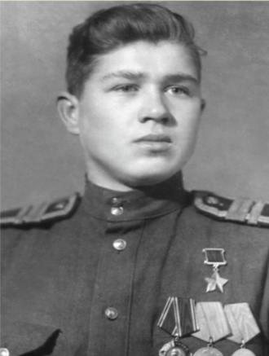

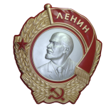
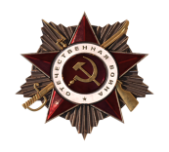
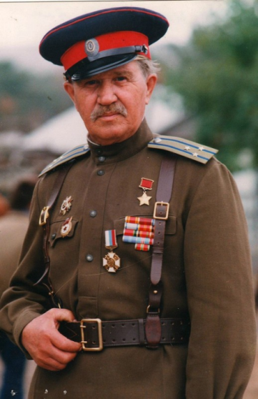

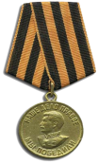
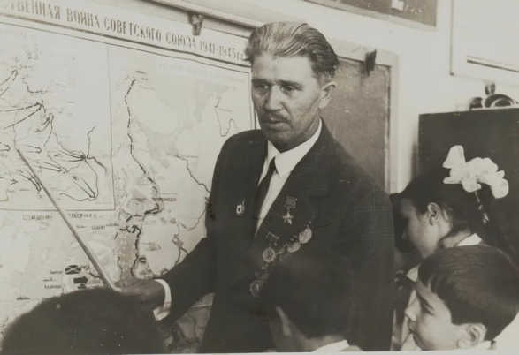
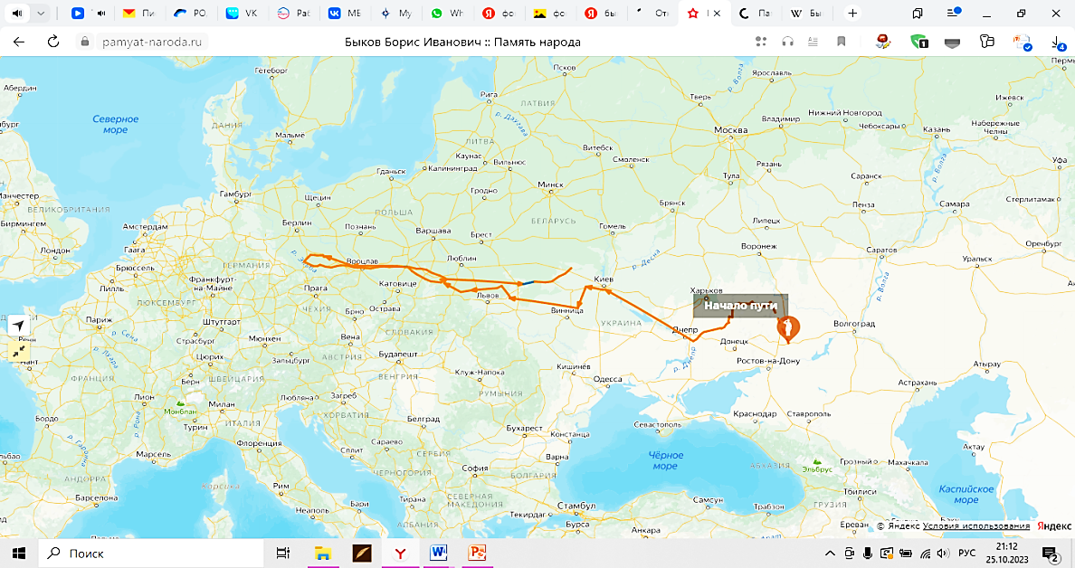
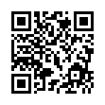
Герой Советского Союза
Борис Иванович Быков
(28.02.1925 - 01.02.2008)
Быков Б.И. был призван в Красную армию 2 февраля 1943 года. Окончив Ворошиловградскую полковую школу, он стал минометчиком. Боевое крещение получил под Лисичанском. За участие в Львовско-Сандомирской наступательной операции 23 сентября 1944 года Быкову Борису Ивановичу присвоено звание Героя Советского Союза. Осенью 1944 года Быков Б.И. был направлен на ускоренное обучение в Оренбургское зенитно-ракетное училище. Принимал участие в освобождении Украины, Польши.
После войны Борис Иванович вернулся на родину, работал председателем колхоза, на металлургическом заводе, принимал активное участие в обучении и воспитании молодежи.
Присвоено звание
Героя Советского Союза
Орден Отечественной войны 1 степени
Награжден медалями «За отвагу»,
Медалью «За победу над Германией
в Вов 1941-1945 гг.»
Боевой путь Б.И. Быкова
Борис Иванович Быков - Почетный гражданин г. Белая Калитва, Почетный казак Усть-Белокалитвинского казачьего юрта.
На Памятном знаке в г. Смоленск его имя стоит среди Героев Советского Союза и Социалистического Труда.
Имя Б. И. Быкова присвоено Белокалитвинскому казачьему кадетскому профессиональному техникуму (ПТУ-90).
Портрет Бориса Ивановича расположен на «Аллее Героев» в парке имени В. Маяковского в г. Белая Калитва.
Ежегодно проходят областные соревнования по гребле на байдарках и каноэ среди юношей и девушек, посвященные памяти Героя Советского Союза Б.И. Быкова.

